Slide 1
软件开发实践1 · 选题1
沪上流动
上海地铁客流时空规律分析与可视化
2017年5—8月 / 302站 / 本地离线交互
[01] 林睿信 · 吴旻昊 · 朱子墨 · 邢雨晨
Notes:
约25秒。介绍项目题目与范围。说明使用公开历史聚合客流，目标是可解释的分析和稳定的离线演示。
[Sources]
https://doi.org/10.1038/s41597-025-05416-8
https://doi.org/10.6084/m9.figshare.28844942
[/Sources]

Slide 2
沪上流动 / 软件开发实践1
02
六个问题决定功能范围
每个页面都要回答问题，并给出可核验的结果。
A 高峰何时出现？
B 哪些站点更繁忙，在哪里？
C 早晚进出方向如何变化？
D 三类出行各占多少？
E 天气与客流是否有关？
F 站点周边功能与客流有何关系？
Notes:
约30秒。课程硬要求包括预处理、描述性统计、客流规律、出行模式和地图。KMeans为本组已选择增强，课程原文没有强制预测。用户确定范围；这里没有加入爬虫、OD和复杂模型。
[Sources]
本地课程文件：软件开发实践1-项目要求【2026.9】.docx
本地规格：docs/requirements/需求冻结版项目规格.md
[/Sources]

Slide 3
沪上流动 / 软件开发实践1
03
378万行聚合记录，正常分析117天
行数、客流人次与独立乘客人数是不同的统计对象。
3,788,892
原始记录 / 13个字段
123天 → 排除6个计数缺损日 → 117天
零流量保留；不把缺损日填成“正常低谷”。
Notes:
约40秒。原始CSV为10分钟站点汇总，正常统计前检查类型、唯一键、分项和、站点与时段完整性。六个缺损日仍保留在质量页面，不是把它们删除后隐藏。处理后小时表631482行，约8.4MB结果可供演示。本项目按MetroFlow公开数据计算，2017-05-01至08-31，302站、117个有效日期。
[Sources]
https://doi.org/10.1038/s41597-025-05416-8
https://doi.org/10.6084/m9.figshare.28844942
[/Sources]

Slide 4
沪上流动 / 软件开发实践1
04
把数据处理和页面展示分开
五个小模块支撑七个页面，便于复核和答辩解释。
客流、天气、站点与POI → 检查、校正和聚合
统计、关联与聚类 → 本地加载 → 筛选、解释与导出
Python 3.13.15 · pandas · Streamlit · Plotly · scikit-learn
离线地理图；运行时不请求在线地图或API。
Notes:
约30秒。数据处理、分析、聚类和绘图各有模块；app.py只组织页面，启动器管理自己的服务。技术版本详见requirements.txt，不在界面暴露随机种子等开发参数。
[Sources]
本地源码：src/、app.py、launch.py、requirements.txt
[/Sources]

Slide 5
沪上流动 / 软件开发实践1
05
工作日更集中，非工作日高峰更晚
有效工作日81天；非工作日36天。
日均进站量（万人次）
工作日峰值：08—09时
平均96.7万人次
非工作日峰值：17—18时
平均34.4万人次
Notes:
约40秒。先区分工作日与非工作日，再比较典型小时曲线。调休以来源日历为准。全网日均622.9万人次，峰值日期5月19日。这里的人次不是独立乘客数量。本项目按MetroFlow公开数据计算，2017-05-01至08-31，302站、117个有效日期。
[Sources]
https://doi.org/10.1038/s41597-025-05416-8
https://doi.org/10.6084/m9.figshare.28844942
[/Sources]

Slide 6
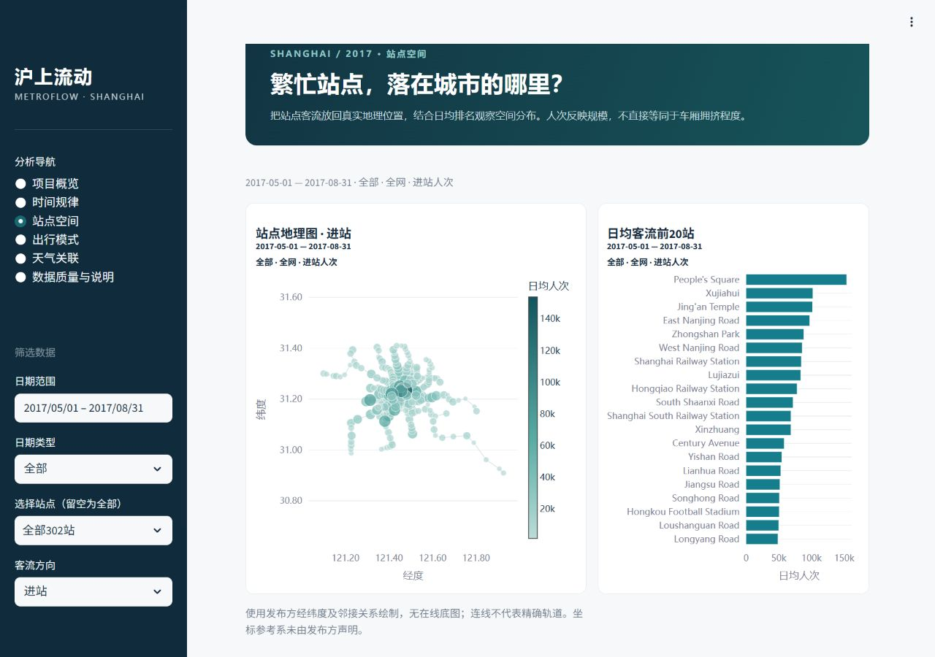
沪上流动 / 软件开发实践1
06
排名回答“多不多”，地图回答“在哪里”
同一有效日期集合下比较站点日均进站量。
People's Square
15.38万人次/日
Xujiahui
10.21万人次/日
Jing'an Temple
10.16万人次/日
Notes:
约35秒。图为真实站点空间页面。英文站名沿用数据源。地图坐标是地理位置，邻接连线不是轨道精确走向；不能据此推断OD和换乘人数。本项目按MetroFlow公开数据计算，2017-05-01至08-31，302站、117个有效日期。
[Sources]
本地实际截图：docs/screenshots/S03-stations.png
https://doi.org/10.1038/s41597-025-05416-8
https://doi.org/10.6084/m9.figshare.28844942
[/Sources]

Slide 7
沪上流动 / 软件开发实践1
07
出行构成与方向，应放在一起解释
C/HBO/NHB为发布方推断类别，本组没有重新训练分类器。
进站构成 / %
非居家占比最高
38.46%
早晚方向指数
(进−出)/(进+出)
先合计人次再算比例
不直接平均每行比例
Notes:
约40秒。三类绝对进站量分别233455300、215063027、280295483；总和等于有效进站量。方向指数正值表示进站更多，零分母不算；峰段使用左闭右开7—9和17—19时。本项目按MetroFlow公开数据计算，2017-05-01至08-31，302站、117个有效日期。
[Sources]
https://doi.org/10.1038/s41597-025-05416-8
https://doi.org/10.6084/m9.figshare.28844942
[/Sources]

Slide 8
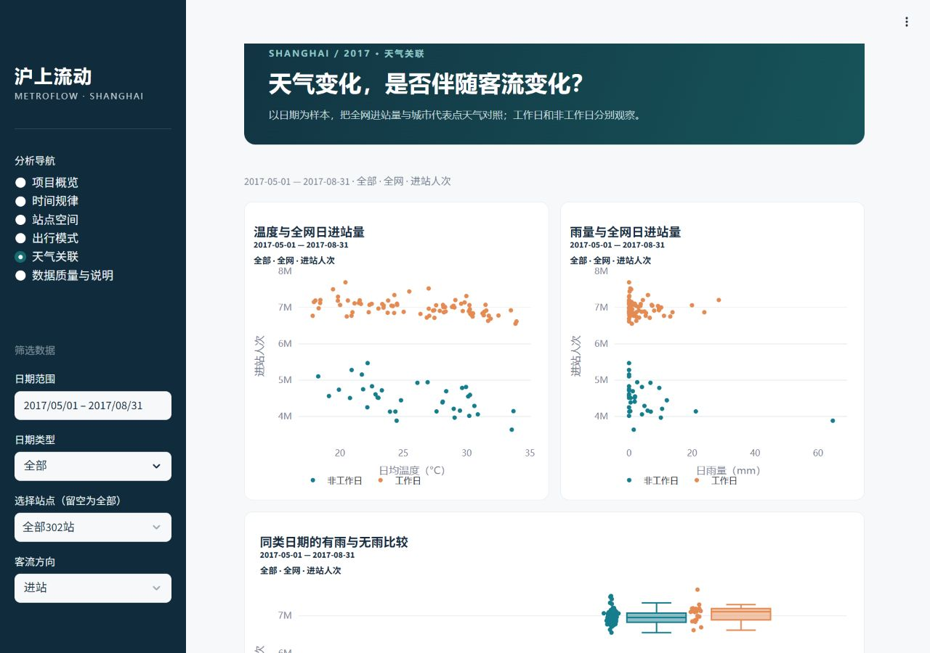
沪上流动 / 软件开发实践1
08
天气存在负向关联，但不能解释为因果
同类日期分别比较，避免把工作日差异混进天气结论。
工作日：81天
温度 −0.490 / 雨量 −0.226
非工作日：36天
温度 −0.505 / 雨量 −0.451
Spearman相关
单个城市代表点
Notes:
约35秒。天气按日汇总，温度取均值，降雨求和，要求24小时完整。负相关不能说明因果，月份、节假日等还可能影响结果。本项目按MetroFlow公开数据计算，2017-05-01至08-31，302站、117个有效日期。
[Sources]
本地实际截图：docs/screenshots/S07-weather.png
https://doi.org/10.1038/s41597-025-05416-8
https://doi.org/10.6084/m9.figshare.28844942
[/Sources]

Slide 9
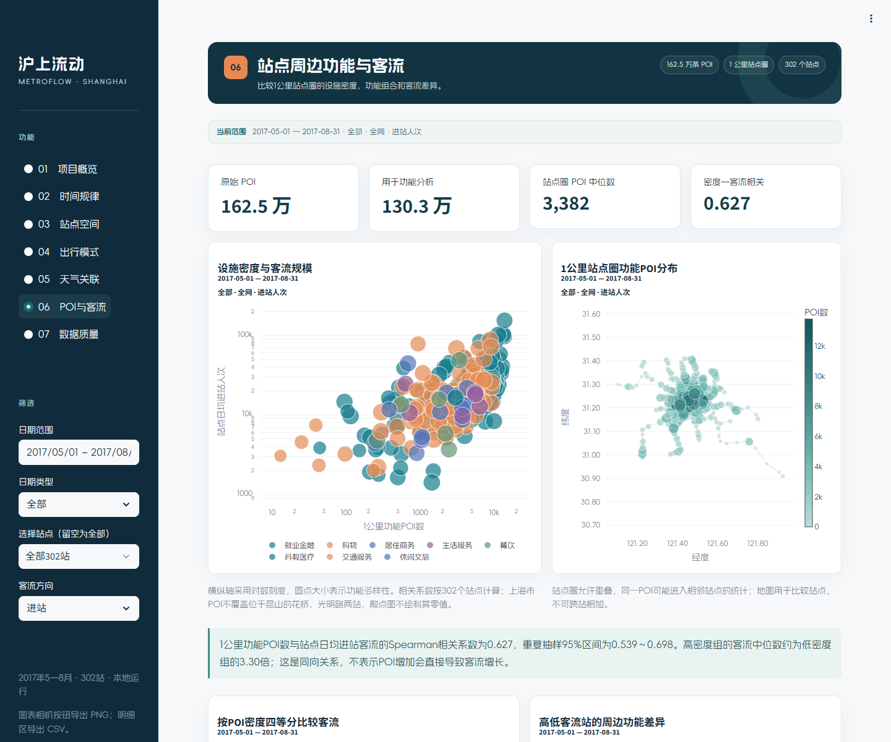
沪上流动 / 软件开发实践1
09
站点周边POI越密集，客流通常也越高
1公里范围采用功能类POI，相关关系不等于因果。
密度与进站量
Spearman ρ = 0.627
95%自助法区间
0.539—0.698
高密度组客流中位数
是低密度组的3.30倍
Notes:
约50秒。先将地铁站WGS84坐标转换为GCJ-02，再按球面距离统计500米和1公里范围POI。用383条地铁站POI验证后，中位坐标偏差从476.3米降到15.7米。密度与客流呈中等偏强正相关；功能多样性与客流相关较弱，区间跨零。高客流站就业金融占比较高，购物占比较低，但这里只报告关联，不做因果判断。POI数据共1625290条；排除地址、通行、室内和道路附属信息后，1303199条进入功能分析。花桥、光明路位于昆山，上海POI数据覆盖不到，因此周边计数为0。
[Sources]
本地实际截图：docs/screenshots/S12-poi-analysis-top.png
本地结果：data/processed/poi_stations.parquet、poi_quality.json
本地源码：src/poi_processing.py、src/analysis.py
[/Sources]

Slide 10
沪上流动 / 软件开发实践1
10
相对曲线聚成2组，内部评价为0.427
初始参照为3组；统一比较2—5组后选择最高轮廓系数。
175站 / 127站
输入：两类日期 ×
17小时 × 进出 = 68项
评价已有数据的结构
不代表预测准确率
Notes:
约45秒。每种日类型的进出34项先归一化，减少规模对分组的主导；分组1呈工作日早进晚出突出。没有土地利用外部标签，不直接命名住宅区。固定seed42、n_init10仅帮助复现，无需在用户界面调参。本项目按MetroFlow公开数据计算，2017-05-01至08-31，302站、117个有效日期。
[Sources]
本地结果：data/processed/clusters/evaluation.csv、说明.json
https://scikit-learn.org/stable/modules/clustering.html
https://doi.org/10.1038/s41597-025-05416-8
https://doi.org/10.6084/m9.figshare.28844942
[/Sources]

Slide 11
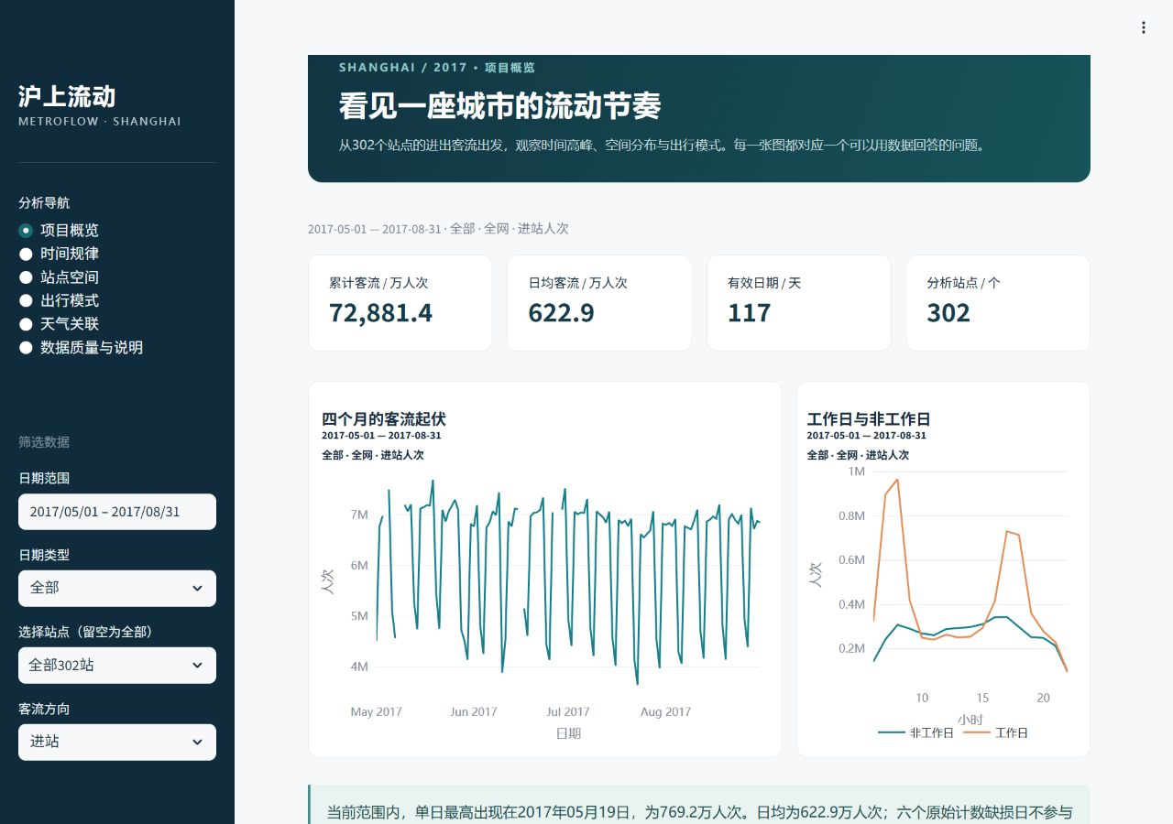
沪上流动 / 软件开发实践1
11
一次演示：筛选、定位、解释、导出
七页系统共用清楚的统计口径。
概览 → 时间 → 站点
出行模式 → 天气 → POI
质量核对与结果导出
Notes:
预留约75秒现场演示：先看时间规律，再进入站点空间选择站点，切换出行模式，展示天气和POI关联，最后查看质量与导出。不要在答辩时重新训练模型。若现场演示未能完成，可用本页真实截图解释，但不能声称异机已通过。
[Sources]
本地实际截图：docs/screenshots/S01-overview.png
本地源码：app.py
[/Sources]

Slide 12
沪上流动 / 软件开发实践1
12
把可运行与可解释一起交付
开发验证有记录，现场验收仍要实做。
19项测试通过
清洗边界、统计口径、七页、POI处理、筛选及空状态
源代码ZIP小于30MB；独立便携包内置Python与数据
仍需：另一台Windows电脑断网测试、学号补齐、材料核验
Notes:
约35秒。说明已完成的开发测试，避免把中文空格目录测试说成真实异机。代码ZIP小于30MB，运行环境单独打包。源代码、报告、PPT、个人调研和AI附件均在总包。
[Sources]
本地证据：docs/测试与验收记录.md、docs/ai-process/最终自动化测试.log、dist/包大小.json
[/Sources]

Slide 13
沪上流动 / 软件开发实践1
13
结论有依据，边界也要讲清楚
从公开历史数据出发，完成可复现的本科分析系统。
成果
时间与空间规律、方向与构成、天气和POI关联、站点分组
特色
离线交互、共同有效日期、清楚的质量说明与AI留档
限制
历史样本、单点天气、POI覆盖边界；关联结论不能代替因果分析
Notes:
约30秒收尾，之后预留问答。团队计划各25%；Codex生成程序和材料，用户确定范围并指导精简。真实人工修改和验收在发生后记录，不补造贡献。可回答：为何排除六天？为何不做预测？为何选择2组？为何进站人次不等于人数？为什么双包？
[Sources]
本地报告：docs/deliverables/期末报告.docx
本地AI附件：docs/deliverables/AI辅助过程附件.docx
[/Sources]

